Slide 1


Java – Introducción a la programación funcional
Streams y expresiones Lambda en Java

Slide 2

¿Que es la programación funcional?
Paradigma de programación:
      Imperativo:
          Damos ordenes
          Usado habitualmente
      Declarativo
          Declaramos que queremos
          Programación funcional
              Importa que se esta haciendo y no “como”

Slide 3
¿Donde esta disponible?
Multitud de lenguajes
    Javascript, Python, PHP
    Java a partir de “Java 8”
Ejemplos de la presentación disponibles en
    https://github.com/sergarb1/JavaFuncional

Slide 4
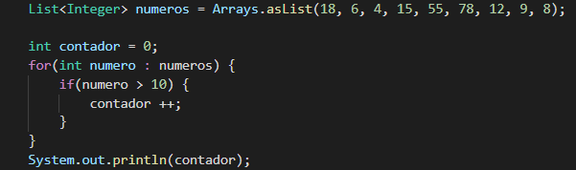
Ejemplo Imperativo

Slide 5

Ejemplo Funcional

Slide 6

Expresiones Lambda (1)
Expresiones Lambda
    Compuesta por dos elementos, separados por una flecha →
          Izquierda flecha parámetros
          Derecha flecha expresión
    Es un función anónima
Ejemplo

Slide 7
Expresiones Lambda (2)
Parte izquierda de la flecha
    Parámetros
    Pueden tener 0, 1 o varios.
    Ejemplo:
        1 parámetro (n)

Slide 8
Expresiones Lambda (3)
Parte derecha de la flecha →
    Expresión Lambda a ejecutar.
    Devuelve lo que devuelve la operación.
    Permite ejecutar código
        Ejemplo, hacer un System.out.println
    Ejemplo:
        Procesa n > 10
        Devuelve true o false por cada elemento

Slide 9

Expresiones Lambda en ejemplo
filter(num → num > 10)
A la izquierda de →
    Son los parámetros (en este caso 1, llamado n)
A la derecha de →
    Operación a realizar
    Se ejecutara tantas veces como elementos hay.

Slide 10

Streams (1)
Streams
    Un conjunto de funciones que se ejecutan de forma anidada
    No es una estructura de datos, pero puede modificar datos
    Se inicia creando el flujo con “stream”
        Ejemplo:

Slide 11
Streams (2)
Funcionamiento
    Flujo de funciones, donde el resultado de una es la entrada de la siguiente.
    Existen operaciones intermedias y terminales.
        Intermedias: generan streams donde se pueden aplicar nuevas funciones.
        Terminales: procesan un resultado sobre un stream

Slide 12
Streams (3)
Operaciones intermedias con Streams
    filter : filtra elementos
    sorted: ordena elementos
    map: mapea una operación a cada elemento
Otras operaciones intermedias
    flatmap, distinct, peek, limit, skip

Slide 13
Streams (4)
Operaciones terminales con Streams
    toArray
    forEach
    count
    min / max
Otras operaciones terminales
    Collect, forEachOrdered, reduce, anyMatch, allMatch

Slide 14

Streams en el ejemplo
numeros.stream()
    Genera el stream de la lista
filter( n → n > 10 )
    Filtra dejando solo elementos mayores que 10
count()
    Filtra dejando un entero con el número de elementos

Slide 15
Enlaces Interesantes
Enlaces interesantes
    https://www.north-47.com/knowledge-base/java-8-streams/
    https://www.arquitecturajava.com/programacion-funcional-java-8-streams/
Cheat Sheets
    https://www.jrebel.com/blog/java-streams-cheat-sheet
    https://programming.guide/java/lambda-cheat-sheet.html

